Slide 1
Destructieve Dynamieken
& Organisatie Verandering

Slide 2
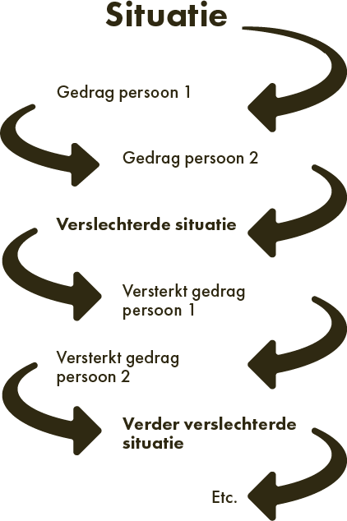
Destructieve dynamieken
Patronen van geautomatiseerde acties en reacties,
die samen de situatie verslechteren
en leiden tot een versterking van jullie reacties.
Wat voor destructieve dynamieken zagen jullie in de simulatie?

Slide 3
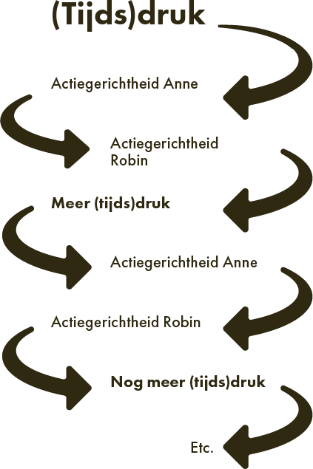
Bias towards action
Kern: Het ervaren van (tijds)druk zorgt ervoor dat je in de actiemodus schiet, waardoor je wel hard werkt maar niet doelgericht, zodat je enkel meer (tijds)druk gaat ervaren.
Oplossingen individueel:
Bewustwording
Pauzeren / vertragen
Bepaal aanpak op basis van hoe simpel of complex het probleem is
Oplossingen organisatie:
Biedt ruimte om te pauzeren
Stimuleer out-of-the-box denken

Slide 4
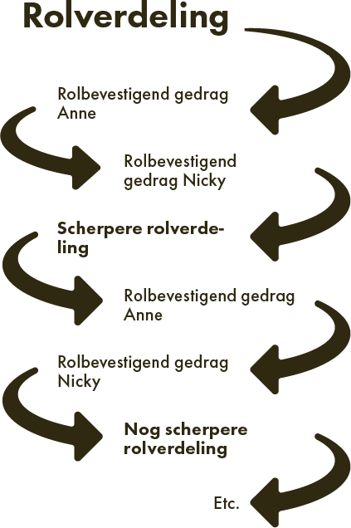
Rolbevestiging
Kern: Verkokerd rolgedrag dat leidt tot selectieve waarneming, rolbevestiging en verdere verstarring van rollen.
Oplossingen individueel:
Bewustwording
Aandacht en interesse voor het individu achter de rol
Oefen met roldoorbrekend gedrag
Wees authentiek
Oplossingen organisatie:
Jobrotatie, flexibele rollen
Kernwaarden gericht op samenwerking en flexibiliteit

Slide 5
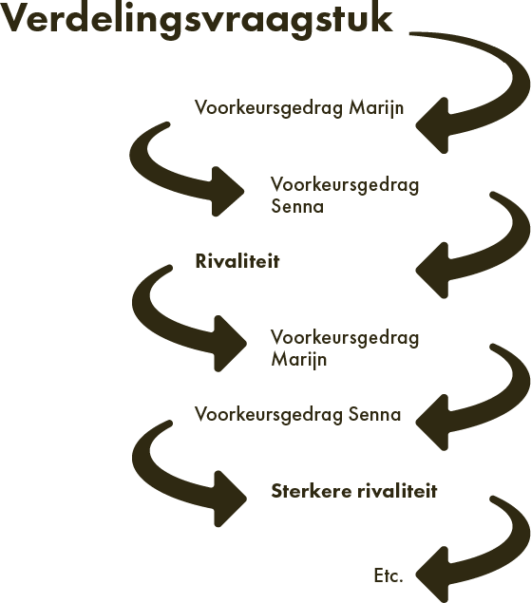
Eigen volk eerst
Kern: Een voorkeur voor de eigen groep bij een verdelingsvraagstuk, waardoor er een ongelijke verdeling ontstaat en de tegenstellingen groter worden.
Oplossingen individueel:
Bewustwording
Leer de leefwereld van anderen kennen
Oplossingen organisatie:
Stimuleer dat medewerkers elkaar beter leren kennen
Laat medewerkers samenwerken met anderen die behoren tot verschillende groepen
Betrek medewerkers bij besluitvorming over
verdelingsvraagstukken

Slide 6
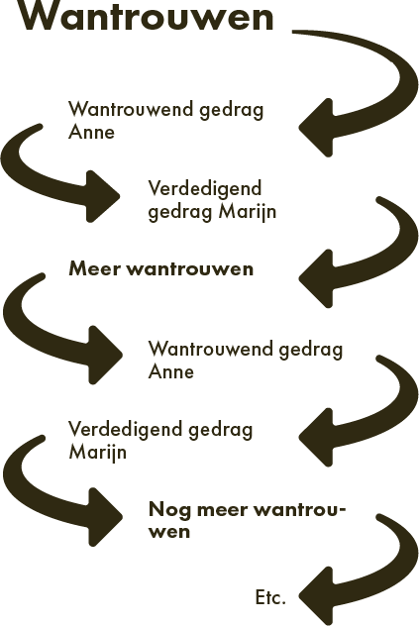
Waan van wantrouwen
Kern: Wantrouwend gedrag leidt tot verdediging om te voorkomen dat je gekwetst wordt, maar lokt daarmee meer wantrouwen uit.
Oplossingen individueel:
Bewustwording
Van selectieve naar objectievere waarneming
Stel je niet defensief op
Oplossingen organisatie:
Bevorder positieve relationele signalen
Stimuleer dat collega’s elkaar leren kennen
Bemiddel en maak de destructieve dynamiek bespreekbaar

Slide 7
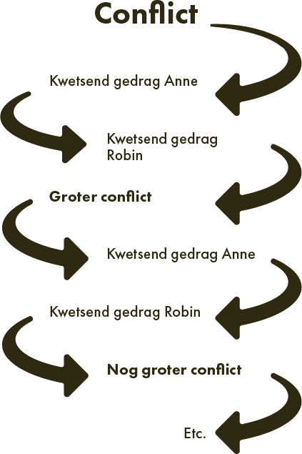
Van kwaad tot erger
Kern: Een conflict leidt tot partijen die elkaar gaan kwetsen om als winnaar uit de bus te komen, waardoor het conflict en het kwetsende gedrag steeds erger wordt.
Oplossingen individueel:
Bewustwording
Pauzeer en neem afstand. Niet uit emotie reageren.
Raadpleeg iemand anders voor een kritische blik
Oplossingen organisatie:
Signaleer conflicten en bemiddel op tijd
Houd bij nieuwe plannen rekening met verliesaversie en
gevoelens van wederkerigheid

Slide 8
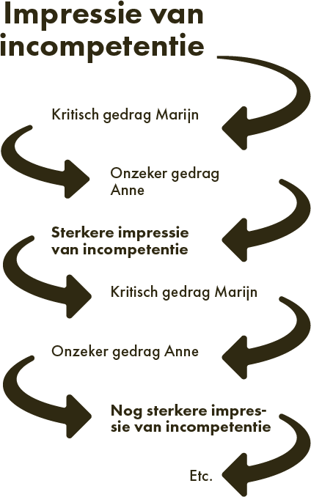
Impressie van incompetentie
Kern: Kritisch gedrag als gevolg van de impressie van incompetentie maakt de ander onzeker, waardoor een nog sterkere impressie van incompetentie ontstaat.
Oplossingen individueel:
Bewustwording
Houd je in wanneer je kritische vragen af wil vuren
Help medewerkers te groeien en ontwikkelen
Benoem het wanneer kritisch gedrag van de ander je lamlegt
Oplossingen organisatie:
Zorg voor nadruk op groei en ontwikkeling, niet op prestaties
Creëer een cultuur van psychologische veiligheid waarin
ondersteuning en support centraal staan

Slide 9
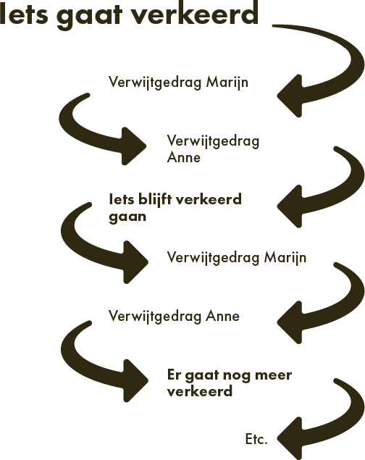
De blame game
Kern: De schuld van zaken die misgaan wijten aan anderen en externe omstandigheden, waardoor anderen dat ook gaan doen en de problemen blijven voortbestaan.
Oplossingen individueel:
Bewustwording
Pauzeren. Analyseer waar het probleem echt vandaan komt.
Leer een groei mindset aan gefocust op wat er geleerd kan worden
Oplossingen organisatie:
Verduidelijk verantwoordelijkheden, creëer openheid, bevorder empathie.
Creëer een cultuur gekenmerkt door psychologische veiligheid

Slide 10
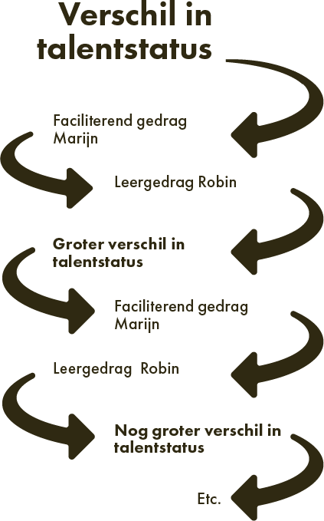
De mythe van talent
Kern: Extra ondersteuning aan talenten leidt tot betere prestaties, wat weer een bevestiging van het talent oplevert. Dat leidt tot grote verschillen met degenen die niet die ondersteuning krijgen.
Oplossingen individueel:
Bewustwording
Streef naar een gelijke behandeling van iedereen.
Oplossingen organisatie:
Inclusieve benadering van talent.
Geef alle medewerkers de ondersteuning die ze nodig hebben.
Indien je een exclusieve benadering van talent hanteert,
hanteer een objectieve maatstaf voor de selectie van talent.

Slide 11
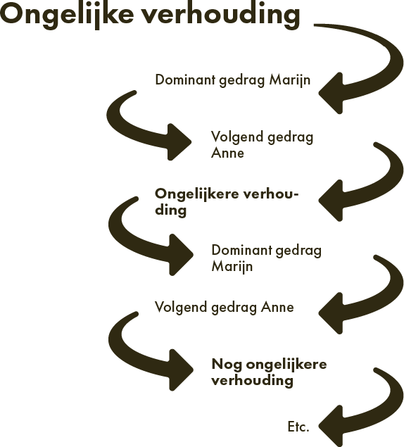
Domineren moet je afleren
Kern: Het dominante gedrag maakt anderen volgend en daardoor wordt er alleen maar meer ruimte geboden voor dominant gedrag.
Oplossingen individueel:
Bewustwording
Leer nee zeggen en loslaten. Delegeer meer.
Laat eerst anderen aan het woord
Oplossingen organisatie:
Cultuur. Zorg voor nadruk op groei in, niet op prestaties.
Bevorder samenwerking
Vergroot autonomie en zelfstandigheid zodat er meer
ondernemerschap ontstaat onder medewerkers.

